Slide 1

Šta i koliko poslodavci znaju o reformi visokog obrazovanja u Srbiji oktobar 2013
Петар Дебелногић, генерални секретар СКОНУС-а
ЕМС, Београд, 10. март 2015.

Slide 2
O istraživanju
Istraživanje sprovedeno u sklopu CareerS projekta: Razvoj karijernog vođenja u cilju unapređenja visokog obrazovanja u Srbiji
Predmet istraživanja (Šta je vodič?) – Vodič kroz diplome je vodič za poslodavce, karijerne savetnike, studente i buduće studente, njihove roditelje i saradnike na putu po zoni visokog obrazovanja u Srbiji i Evropi.
Materijal organizovan u sadržaju VODIČA KROZ DIPLOME ima za cilj da doprinese boljoj informisanosti poslodavaca o reformisanim studijskim programima na univerzitetima u Srbiji i njihovom lakšem prepoznavanju novih obrazovnih profila i diploma svojih sadašnjih i budućih zaposlenih sa visokom stručnom spremom.
Istraživanje sprovedeno u periodu od 01. marta 2014. ­ 5. jul. 2014.

Slide 3
Vodič ne obuhvata sve visokoškolske ustanove u Srbiji i sve studijske programe. Budući da nastaje u okviru Tempus projekta „Razvoj karijernog vođenja u cilju unapređenja visokog obrazovanja u Srbiji“, u njemu su prikazani podaci o studijskim programima koji se realizuju na pet partnerskih univerziteta u Srbiji, i to na Univerzitetu u Beogradu, Univerzitetu u Novom Sadu, Univerzitetu u Nišu, Univerzitetu u Kragujevcu i Univerzitetu Singidunum, na osnovnim akademskim studijama (OAS), osnovnim strukovnim studijama (OSS), specijalističkim akademskim studijama (SAS), specijalističkim strukovnim studijama (SSS), integrisanim akademskim studijama (IAS), master akademskim studijama (MAS), kao i podaci o zajedničkim studijskim programima (ZSP).

Slide 4
Šta i koliko poslodavci znaju o reformi visokog obrazovanja u
Srbiji ???

Slide 5
Pitanja u upitniku
U protekloj deceniji Srbija je ušla u proces reforme visokog obrazovanja - „Bolonjski proces“. Da li ste upoznati sa ovom činjenicom?
Da li smatrate da reforma obrazovanja na tržište rada plasira: kvalitetniju radnu snagu,manje kvalitetnu radnu snagu u odnosu na pređašnji model, ili niste u mogućnosti da procenite?
U kojoj meri je, prema vašem mišljenju, obrazovni sistem usklađen sa potrebama tržišta rada?
Da li možete da napravite jasnu razliku u zadacima koje uspešno može da obavlja zaposleni bachelor (3 ili 4 godine školovanja) i master (dodatne 1 ili 2 godine)? Navedite primer.
Da li imate problem prilikom razlikovanja diploma ili titula nekih reformisanih studijskih programa sa kojima konkurišu za posao diplomci univerziteta i diploma starih studijskih programa? Molimo navedite primer.

Slide 6
Koji podaci bi vam najviše pomogli pri razumevanju novina koje donose reformisani studijski programi (ishodi učenja, ciljevi i ishodi studijskih programa; podaci o nameni stečenog zvanja- profesionalni status; broj ostvarenih ESP bodova i spisak položenih ispita)?
Reforma podazumeva postojanje dokumenta “Dodatak diplomi” koji sadrži detaljne informacije o studijskom programu koji je pohađao svršeni student i ostvarenim rezultatima.Da li ste upoznati sa postojanjem ovakvog dokumenta? Da li bi vam ovaj dokument bio koristan prilikom procesa selekcije novih zaposlenih?

Slide 7
A odgovori na pojedinačna pitanja u upitniku izgledaju ovako:

Slide 8
Da li ste upoznati sa reformom visokog obrazovanja - „Bolonjski proces“?
Notes:
U protekloj deceniji Srbija je ušla u proces reforme visokog obrazovanja - „Bolonjski proces“. Da li ste upoznati sa ovom činjenicom?

Slide 9
Radna snaga koja se plasira na tržište rada nakon reforme visokog obrazovanja je:
Notes:
Da li smatrate da reforma obrazovanja na tržište rada plasira:

Slide 10
U kojoj meri je obrazovni sistem usklađen sa potrebama tržišta rada?

Slide 11
Da li možete da napravite jasnu razliku između bachelora i mastera?

Slide 12
Razlikujete li diplome reformisanih studijskih programa od ranijih diploma?

Slide 13
Šta je potrebno poslodavcima? procene i komentari
Po proceni poslodavaca najkorisnije informacije koje se mogu dobiti o studijskim programima su:
informacije o nameni stečenog zvanja (22%)
ishodi, ciljevi i opisi studijskih programa (19%),
Kao razlike koje izdvajaju master od bachelor studenata poslodavci istuču:
ozbiljnoist, viši stepen znanja, sposobnost rešavanja kompleksnih problema kao i bolju organizovanost master studenata
Notes:
Koji podaci bi vam najviše pomogli pri razumevanju novina koje donose reformisani studijski programi?

Slide 14
Dodatak diplomi
63% ispitanih je upoznato sa postojanjem dokumenta “Dodatak diplomi” , dok 64% smatra da im je ovaj dokument bio koristan prilikom selekcije kandidata
Notes:
Reforma podrazumeva postojanje dokumenta pod nazivom „Dodatak diplomi“ koji sadrži detaljne informacije o studijskom programu koji je pohađao svršeni student i ostvarenim rezultatima. Da li ste upoznati sa postojanjem ovakvog dokumenta? Da li bi vam ovaj dokument bio koristan prilikom procesa selekcije novih zaposlenih?

Slide 15
Nalazi istraživanja
Posmarano zbirno,nezavisno od delatnosti, veličine kompanije i vrste vlasništva došlo se do sledećih podataka:
60% poslodavaca je delimično upoznata sa reformom visokog obazovanja
Samo 6% ispitanih smatra da je reforma doprinela plasmanu kvalitetnije radne snage na tržište rada.
67% smatra da obrazovni sistem nije usklađen sa potrebama tržišta rada.
Čak 87% ispitanih poslodvaca smatra da nije moguće napraviti razliku između bachelor i master diploma dok 32% nije sigurno koji podaci bi pomogli u njihovom razlikovanju

Slide 16
Nalazi istraživanja
63% je upoznato sa postojanjem dokumenta “Dodatak diplomi” i smatra da im je taj dokument pomogao prilikom selekcije kandidata za posao
Posmatrano posebno po delatnostima, veličini kompanije i vrsti vlasništva ne dolazi do većih odstupanja od zbirnih rezultata.
Kao jedan od problema za razlikovanje ranijih i reformisanih studijskih programa ispitanici najčešće navode neusklađenost programa i nejasno definisane stepene stručne spreme (izjednačavanje starih titula diplomirani sa novim bachelor ili master u zavisnosti od fakulteta)

Slide 17
Srbija i EU poređenje rezultata
Slično istraživanje sprovedeno i u EU 2006. godine (Raising Employer’s Awareness about Bologna Process)
Sprovedeno je u Italiji, Francuskoj, Finskoj i UK
Istraživanjem je obuhvaćeno 500 poslodavaca

Slide 18
Komparativni prikaz

Slide 21
Šta dalje?
Projektom je predviđeno...
Osmišljavanje novih paketa usluga za poslodavce koje će ponuditi univerzitetski CzRK
Prezentovanje rezultata istrraživanja a samim tim i potreba poslodavaca akademskoj zajednici kroz organizovanje niza susreta na Univerzitetu u Beogradu, Univerzitetu u Novom Sadu, Univerzitetu u Kragujevcu i Univerzitetu Singidunum
Kreiranje brošure namenjene poslodavcima u skladu sa neophodnim informacijama koje su poslodavci definisali
Kreiranje interaktivne veb platforme namenjene karijernom informisanju studenata, roditelja, akademske i poslovne zajednice

Slide 22
VODIČ KROZ DIPLOME

Slide 23
Pitanja
Studijski program?
Naučno polje kome pripada studijski program?
Diploma (titula koja se unosi u diplomu)?
Nivo studija ( OAS,OSS,MAS,SAS,SSS,ZSP,IAS)?
Broj ESPB bodova?
Mesto gde se izvodi studijski program ?
Opis studijskog programa (sa podacima o ciljevima i ishodima studijskog programa)?

Slide 24
Podaci o nameni stečenog zvanja (profesionalni status diplomca)
Informacija o modulima (podela i kratak opis)
Informisanost studenata o mogućim poslovima nakon završetka studijskog programa???
Link ka spisku predmeta
Izvori podataka

Slide 25
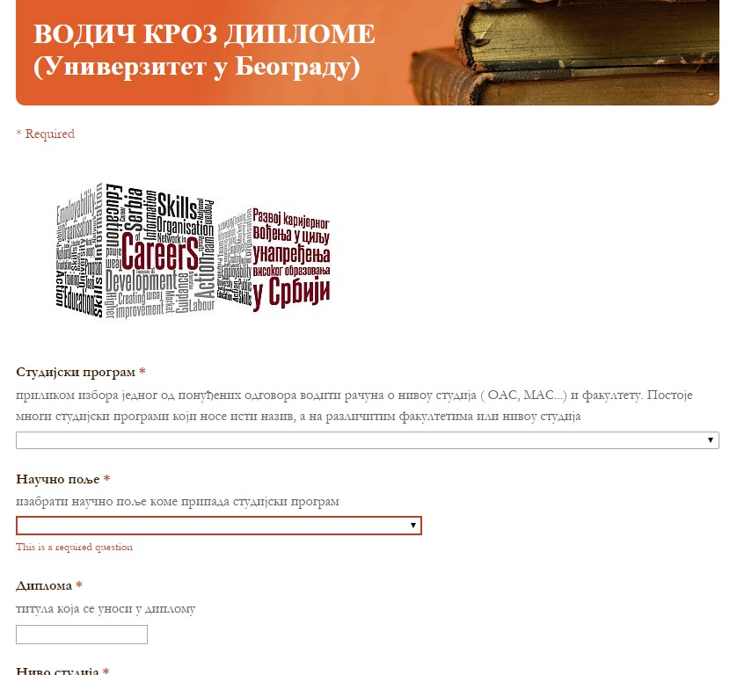
Izled upitnika

Slide 26
Link ka rezultatima
www.careers.ac.rs/vodic‐kroz‐diplome‐info.html

Slide 27
Sta dalje???
Nastaviti sa disiminacijom “Vodiča kroz diplome”, poslodavcima i studentima
Zainteresovati ostale univerzitete da se uključe
Nakon povratnog perioda napraviti istraživanje u kojoj meri je poslodavcima pomogao “Vodič kroz diplome”

Slide 28
Na koji način će SKONUS nastaviti sa realizacijom plana?

Slide 29


Slide 30
Privredni forum mladih
(www.pfm.rs)
Privredni forum mladih 2015 je regionalni studentski projekat u organizaciji (SKONUS), koji će biti realizovan u periodu od 21. do 23. aprila 2015. godine u Beogradu. Cilj projekta je da okupi predstavnike privrede, akademske zajednice, države i studenata kako bi se uticalo na smanjenje nezaposlenosti i doprinelo usaglašavanju sistema obrazovanja sa realnim potrebama tržišta rada. Tema ovogodišnjeg Foruma će biti usklađivanje visokoobrazovnog sistema potrebama tržišta rada; problem nezaposlenosti i sve veća emigracija mladih stručnjaka.

Slide 31
Pitanja???

Slide 32
















Tempus Project 517119-TEMPUS-1-2011-RS-TEMPUS-SMGR
DEVELOPMENT OF CAREER GUIDANCE AIMED AT IMPROVING HIGHER EDUCATION IN SERBIA
Razvoj karijernog vođenja u cilju unapređenja visokog obrazovanja u Srbiji
Koordinator – Nosilac projekta:
UNIVERZITET U BEOGRADU, CENTAR ZA RAZVOJ KARIJERE I SAVETOVANJE STUDENATA

